Slide 1


校园网出口多业务安全网关解决方案

Slide 2
序 言
PREFACE
高校校园网一直以来都是践行互联网发展的技术前沿，教学、科研、办公、生活对于校园网平台的依赖性越来越强，高校校园网自然就成为承载整个校园内部学生、老师在信息的流通、资源的共享的平台，而校园网出口作为校园网络平台的“门户”，承载着与互联网的信息交流、内网安全防护的重要作用。

Slide 3

01
校园网出口典型模型及需求
02
新华三校园网出口解决方案
1
03
典型应用案例

Slide 4
1
  校园网出口模型及需求
NAT
ALG/IPS
LLB
ACG
PART 01

Slide 5



校园网出口安全问题
高性能高并发
多运营商出口
用户行为管控
提高管理效率
出口带宽不断增加，出口设备性能出现瓶颈
智能选路难以实现，带宽浪费严重，学生上网体验差
用户多且应用多样化，无法有效维护上网秩序和满足法规要求
设备种类多，多品牌异构，单点故障多，管理维护效率低
上网体验与总体成本无法兼顾

Slide 6

校园网出口典型模型及需求
安全防护
DDos/L4攻击防护
大容量NAT转换及溯源
支持IPV6协议栈
支持各种VPN接入
应用层安全能力
应用层入侵防御
木马病毒防护
URL自定义过滤
标题文字
应用控制及行为审计
基于用户、应用的带宽管理
基于用户、应用提供行为审计
多出口负载
支持基于用户的选路策略
支持链路就近性探测

Slide 7


校园网出口传统解决方案
电信出口
SSL 远程接入
01
教育网
联通出口
出口部署防火墙，实现安全防护、NAT等基础功能
05
负载均衡
部署独立负载均衡设备
解决出口链路负载均衡问题
02
网络二层部署IPS设备
实现应用层安全防护
出口防火墙
SSL VPN
04
03
IPS
独立部署单独VPN设备
实现移动终端远程接入
网络透明部署应用控制设备进行带宽管理及应用审计
ACG
校园内网

Slide 8
传统解决方案的挑战与问题
多设备串联增加管理复杂度
低端盒式设备易引发单点故障
盒式安全设备性能扩展能力不足
报文重复拆解，增加业务延迟
应用层设备容易形成性能瓶颈
不同厂家设备也难以统一安全日志格式，无法实现安全风险综合分析
出口负载均衡策略不灵，带宽利用率低；
缺少链路拥塞、故障的保护机制
对内访问流量负载均衡策略缺失

Slide 9
2
  新华三校园网出口解决方案
安全防护
智能选路
深度识别
流量管理
PART 02

Slide 10












H3C校园网一体化出口安全架构
分散部署模式
融合部署模式
ISP1
ISP2
Cernet
ISP1
ISP2
Cernet
负载均衡
负载均衡
流量及行为
分析中心
防火墙
防火墙
H3C
多业务安全网关
入侵防御
入侵防御
审计及流控
审计及流控
计费网关
计费网关
统一管理中心
计费网关
计费网关
统一管理中心
核心交换
核心交换
核心交换
核心交换
校园网
校园网

Slide 11
一站式校园网出口安全解决方案
基于通用应用识别引擎（UAAE）技术的报文深度识别
基于精确状态的全面检测，采用并行检测技术，提高入侵检测精度和效率；
采用Kaspersky公司的流引擎查毒技术，防御网络病毒
基于ISP、应用、用户、DNS的智能选路
链路质量的智能探测及就近检测算法；
DNS透明代理从访问层智能解决出口带宽拥堵问题
入方向访问校园资源时基于最优链路质量的DNS响应
基于用户、地址、服务、应用、时间细粒度管理
支持上下行带宽及多优先级控制
支持基于用户的带宽限速多级带宽限速
支持更全面、完整的应用/IP的报表数据展示
支持DDoS阈值自学习
支持L4层攻击阻断
黑白名单
无限连接的NAT转换；
NAT日志溯源
IPV6协议
多种VPN接入方式
安全策略支持冗余智能分析、支持命中智能分析、支持IP模糊查询
流量管控
报文深度识别
智能选路
安全防护+NAT
H3C 多业务网关可提供以上功能一站式交付的能力！

Slide 12
一切功能皆源于“用户”
AAA平台用户信息同步
以“用户”为核心
基于用户的安全策略
H3C 下一代防火墙NGFW可以与LDAP、校园网内主要AAA厂家（城市热点、深澜）进行用户信息同步，同时基于H3C强大的“身份策略”能力，NGFW所有功能都可基于用户、用户组部署和审计。
基于用户的NAT溯源审计
基于用户的DPI日志审计
基于用户的行为审计
基于用户的多级限速
基于用户的智能选路

Slide 13
用户地址转换及溯源（NAT）
千万级NAT能力
支持多种NAT模式
单板卡支持千万级并发能力
可支持10万人同时上网
支持NAT Server
支持NAT outbound/static
支持NAT 44/NAT 64
NAT 溯源
运营商级溯源NAT日志
有效追踪用户访问地址
通过安全管理中心实现NAT转换日志存储及溯源

Slide 14



通用应用识别引擎技术——一次拆包、多次解析
应用
识别
URL
过滤
IPS
检测
状态检测
&
攻击防范
基础协议
识别
用户
识别
AV
过滤
AV
查杀
终端
识别
IPS
过滤
ACG
整流
H3C DPI Process Team
多业务并行处理，有效保障高性能！
UAAE实现了动态升级应用识别库，解决及时识别新应用的问题。
以模型化分类识别技术将应用协议及应用进行分类识别，兼顾了识别效率和准确性
深度、智能感知应用，在应用环境中检测和抵御攻击，实现准确的应用带宽管理和透明的应用审计管理

Slide 15

基于深度应用识别的多层次安全防护
3000+应用识别&应用行为识别
15+大类：IM、邮件、P2P…
100+子类：QQ、Outlook、迅雷…
应用行为：发送、接受、微应用
价值
针对用户的应用访问授权
针对应用的DPI深度安全
针对应用的带宽保障
全向内容过滤
支持多种应用层内容过滤
支持多种文件类型过滤
支持多种传输文件内容过滤
价值
敏感信息防泄漏
敏感言论过滤
内
容
URL识别过滤
预定义及自定义URL分类
URL特征库云端联动
黑白名单指定过滤
价值
针对用户授权访问指定站点
分时分段控制资源
按链路特点指定URL访问路径
IPS、AV深度防御
预定义及自定义特征库
支持多种防御动作类型
面向对象的策略模型
价值
防御各种应用层漏洞攻击、病毒、木马
结合防火墙功能实现立体式防御
安
全
Notes:
应用特征库、内容过滤、URL过滤、AS反垃圾邮件

Slide 16
入侵防御及防病毒能力：内置丰富的特征库
2万+条预置攻击/漏洞防御规则，支持正则表达式快速匹配，支持用户自定义规则模板
针对最流行的病毒检测，支持僵木蠕的查杀，兼顾性能和识别率
漏洞库
病毒库
URL库
本地查找+云端相结合，提供主流的URL识别及符合国情的URL分类。
深度安全
特征库
6000+符合国情的高热门应用，覆盖数十种典型应用场景
恶意
APP库
URL库
IP/Web
提供专业的恶意安全URL数据库，确保业务在访问之前就实现主动安全
信誉库
和国际知名安全情报厂商合作，本地和远端相结合，提供针对性的Web防护
专业的安全研究队伍，联合全球知名安全情报厂商，构建了新华三下一代防火墙的多样化、高质量的安全研究交付能力
Notes:
NGFW提供深度综合安全防护
防DDoS攻击
包括：Land、Smurf、UDP Snork attack、UDP Chargen DoS attack (Fraggle)、Large ICMP Traffic 、Ping of Death、Tiny Fragment 、Tear Drop、IP Spoofing、IP分片报文、ARP欺骗、ARP主动反向查询、TCP报文标志位不合法、超大ICMP报文、地址扫描、端口扫描等攻击防范，支持针对SYN Flood、UPD Flood、ICMP Flood、DNS Flood、CC等常见DDoS攻击的检测防御。
IPS与防病毒
IPS：采用H3C公司自主知识产权的FIRST（Full Inspection with Rigorous State Test，基于精确状态的全面检测）引擎：集成了多项检测技术、基于精确状态的全面检测，提高入侵检测精度；采用并行检测技术，提高入侵检测的效率。
实时的病毒防护：采用Kaspersky公司的流引擎查毒技术，从而迅速、准确查杀网络流量中的病毒等恶意代码。
用户行为控制和审计
开发中，2016.7
应用识别与控制
全面的应用层流量识别与管理：通过H3C长期积累的状态机检测、流量交互检测技术，能精确检测Thunder/Web Thunder（迅雷/Web迅雷）、BitTorrent、eMule（电骡）/eDonkey（电驴）、QQ、MSN、PPLive等P2P/IM/网络游戏/炒股/网络视频/网络多媒体等应用；支持P2P流量控制功能，通过对流量采用深度检测的方法，即通过将网络报文与P2P协议报文特征进行匹配，可以精确的识别P2P流量，以达到对P2P流量进行管理的目的，同时可提供不同的控制策略，实现灵活的P2P流量控制。
防数据泄露（文件与数据过滤）
邮件过滤、SMTP邮件地址过滤、邮件标题过滤、邮件内容过滤、邮件附件过滤、FTP文件&内容过滤、网页过滤、HTTP URL过滤、HTTP文件&内容过滤、Java Blocking、ActiveX Blocking、SQL注入攻击防范等应用层过滤
URL过滤
迅捷的URL分类过滤：提供基础的URL黑白名单过滤同时，可以配置URL分类过滤服务器在线查询。
特征库
全面、及时的安全特征库。通过多年经营与积累，H3C公司拥有业界资深的攻击特征库团队，同时配备有专业的攻防实验室，紧跟网络安全领域的最新动态，从而保证特征库的及时准确更新。

Slide 17
校园网出口多通道带宽管理
用户策略
P2P应用
带宽
时间策略
网页访问
新建连接
聊天社交
并发连接
调度
位置策略
控制策略
炒股、网游
用户组
带宽策略：可以基于源/目的iP、用户、应用、时间、DSCP、User Profile等参数进行匹配
带宽通道：可以支持基于整体/每IP/每用户的带宽限制与保证、新建连接速率/并发连接数控制、重标记流量优先级等控制方式

Slide 18
应用控制及用户行为审计
URL
行为审计
应用
URL审计能力
应用控制及审计能力
支持URL自定义过滤
支持URL库自定义审计
支持URL自定义过滤
支持6000种应用控制及审计，覆盖所有主流应用：IM聊天软件、社区日志、搜索引擎、文件传输、娱乐股票、其他应用多种应用控制 及审计能力

Slide 19

链路负载均衡技术带来的价值
互联网DNS
游戏
联通/电信
学生
视频
移动
普通上网
教师
教育网DNS
教育网
论文网站
链路出口可靠性
  链路健康检查，多链路出口备份
  保证出/入向流量不中断
解决跨运营商互访慢的问题
  内置运营商地址表智能选路
  动态探测就近智能选路
  基于智能DNS解析的智能选路
带宽利用最优化
  基于带宽使用率的选路
  基于应用的智能选路

Slide 20
基于ISP、DNS、应用出口智能选路
互联网DNS
游戏
联通/电信
学生
视频
移动
普通上网
教师
教育网DNS
教育网
论文网站
LLB链路出口健康检查
  链路出口实时健康检查
  故障链路流量切换
  保证流量不中断
LLB链路出口智能选路
  内置运营商地址表智能选路
  动态探测就近智能选路
  多种LLB算法/策略选路
  基于内网用户的ACL选路
  基于应用的智能选路
  基于DNS的智能选路

Slide 21
DNS透明代理技术
返回ISP1的DNS server： 101.0.0.1
ISP1/DNS: 101.0.0.1
DNS request A www.test.com
ISP2/DNS: 102.0.0.1
DNS request A www.test.com
ISP3/DNS: 103.0.0.1
返回ISP2的DNS server： 102.0.0.1
DNS透明代理技术可实现：
根据域名进行DNS分发，保证解析出最优地址
根据链路带宽比例进行DNS分发，确保链路分发均匀
参考带宽阈值进行DNS分发，避免链路拥塞
问题：在园区网中，用户DNS地址通常通过DHCP自动进行分配，同时每用户的DNS解析路径完全固定，容易造成大量的DNS请求分发到固定的ISP链路，导致业务访问集中在单一ISP出口上导致拥塞

Slide 22
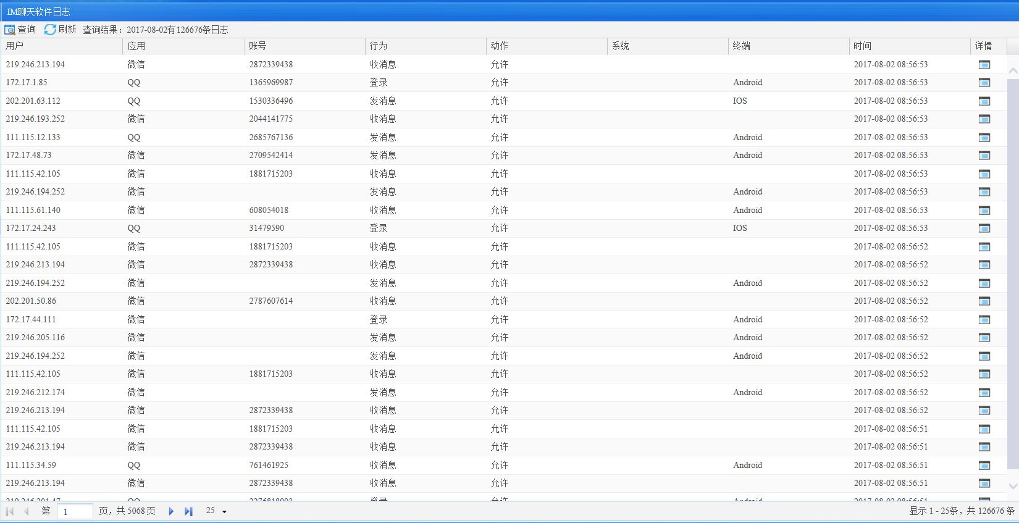
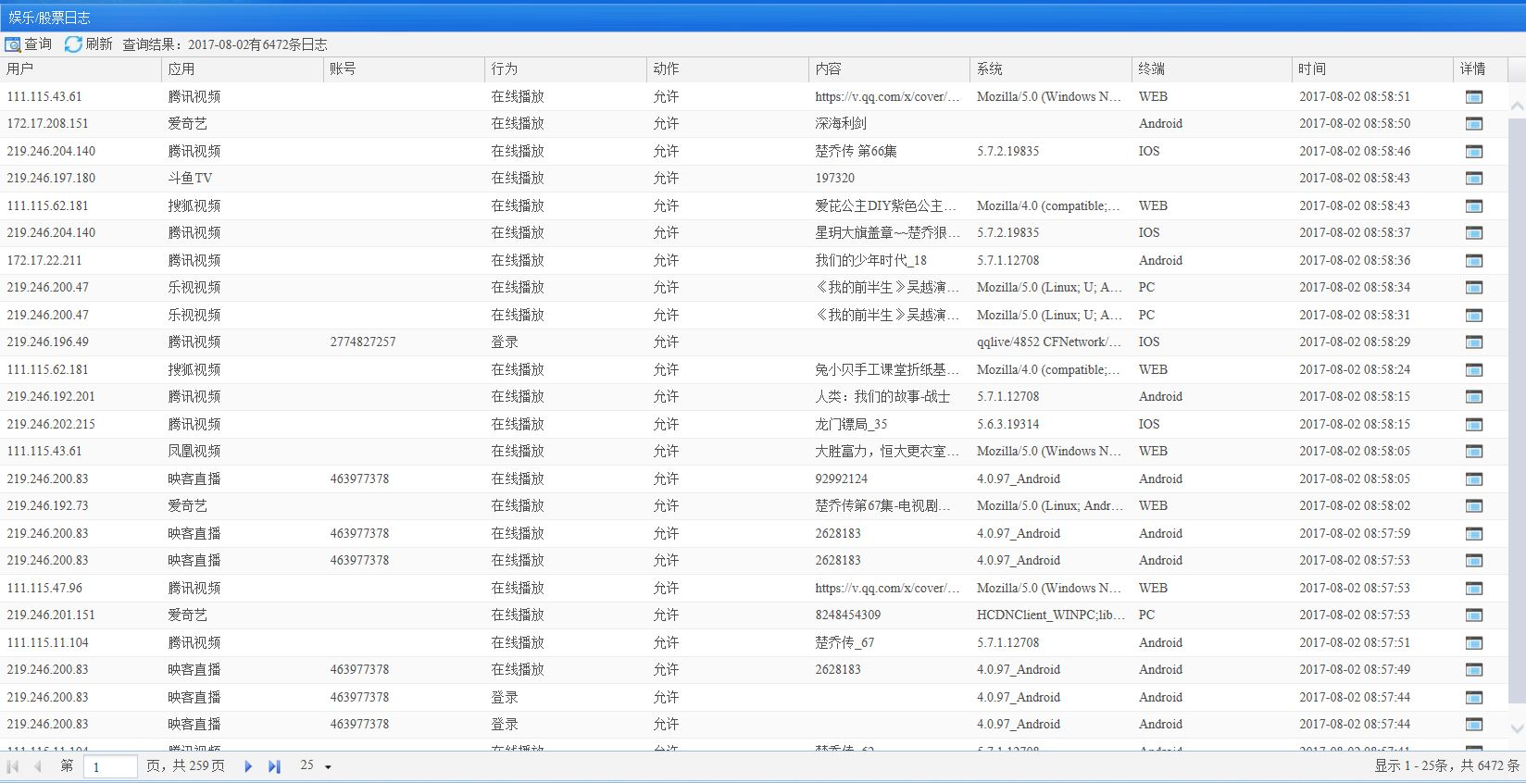
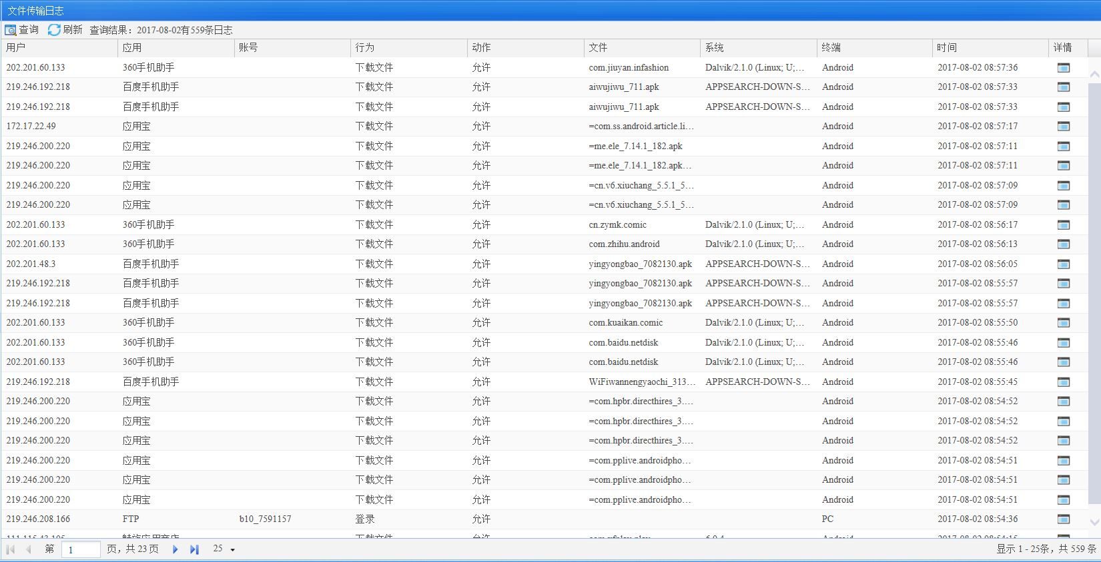
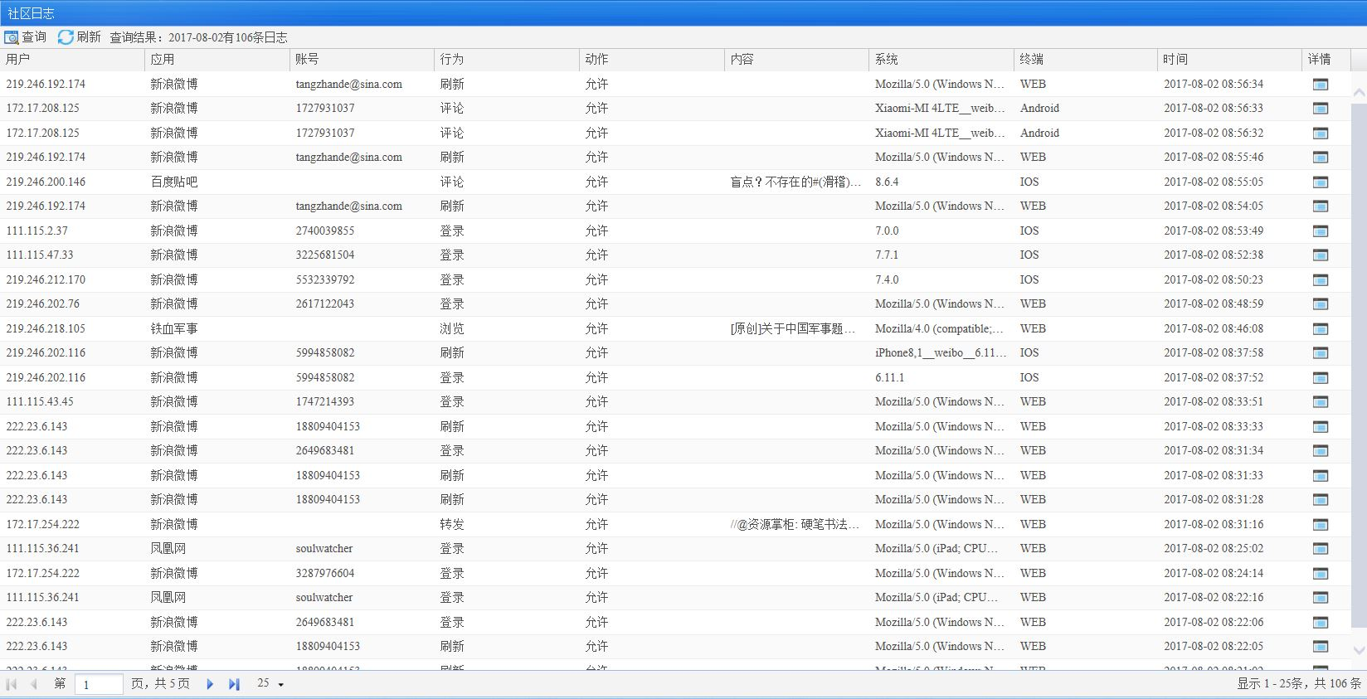
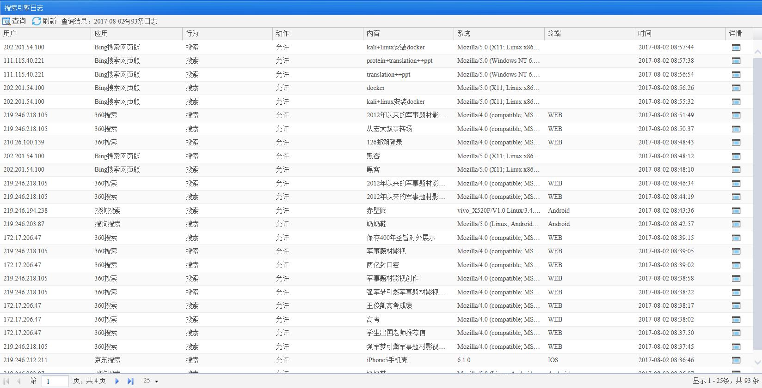
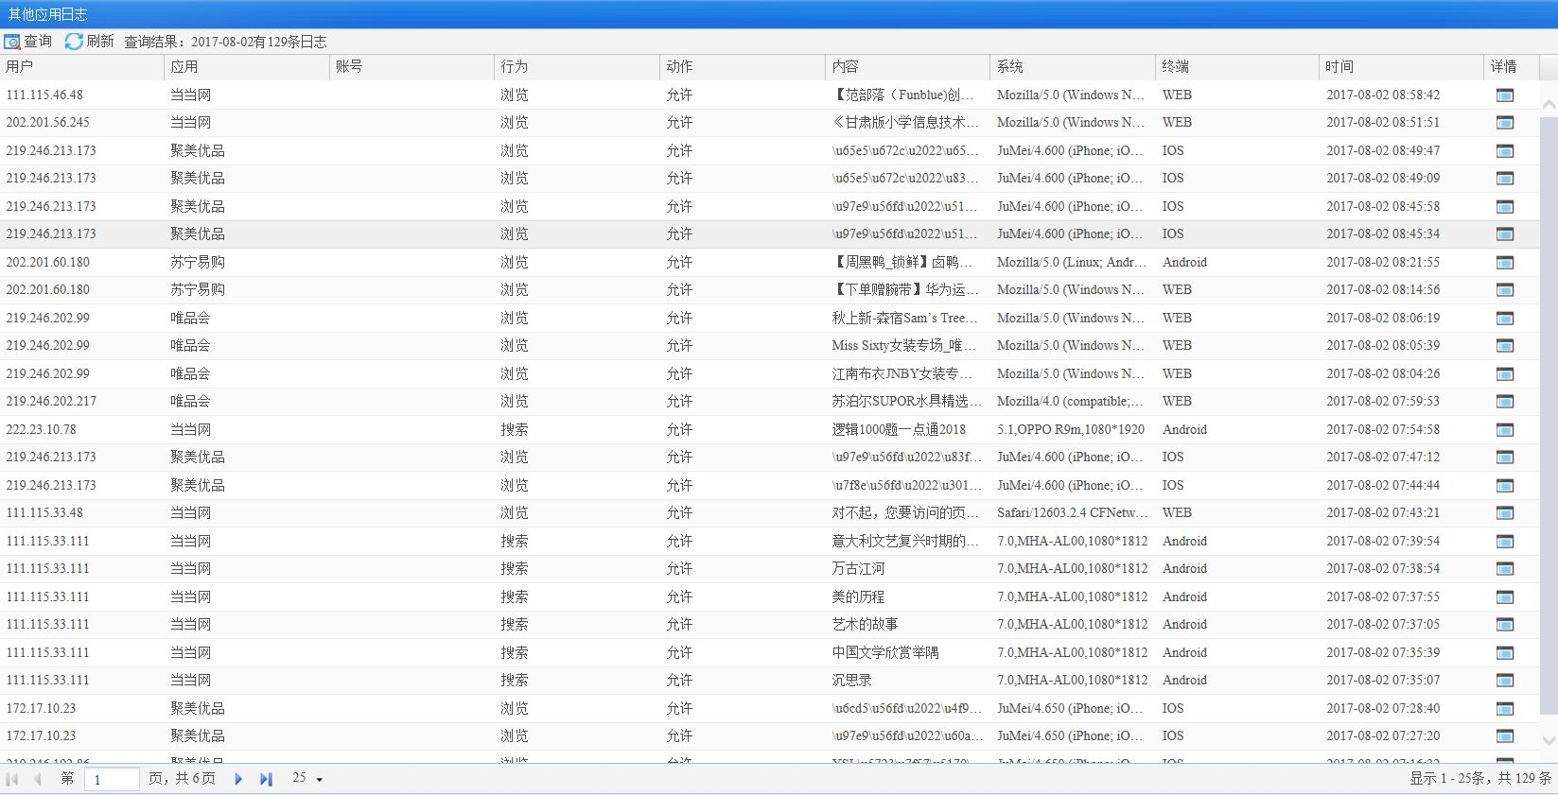
用户行为审计界面
IM聊天软件、社区日志、搜索引擎、文件传输、娱乐股票、其他应用

Slide 23
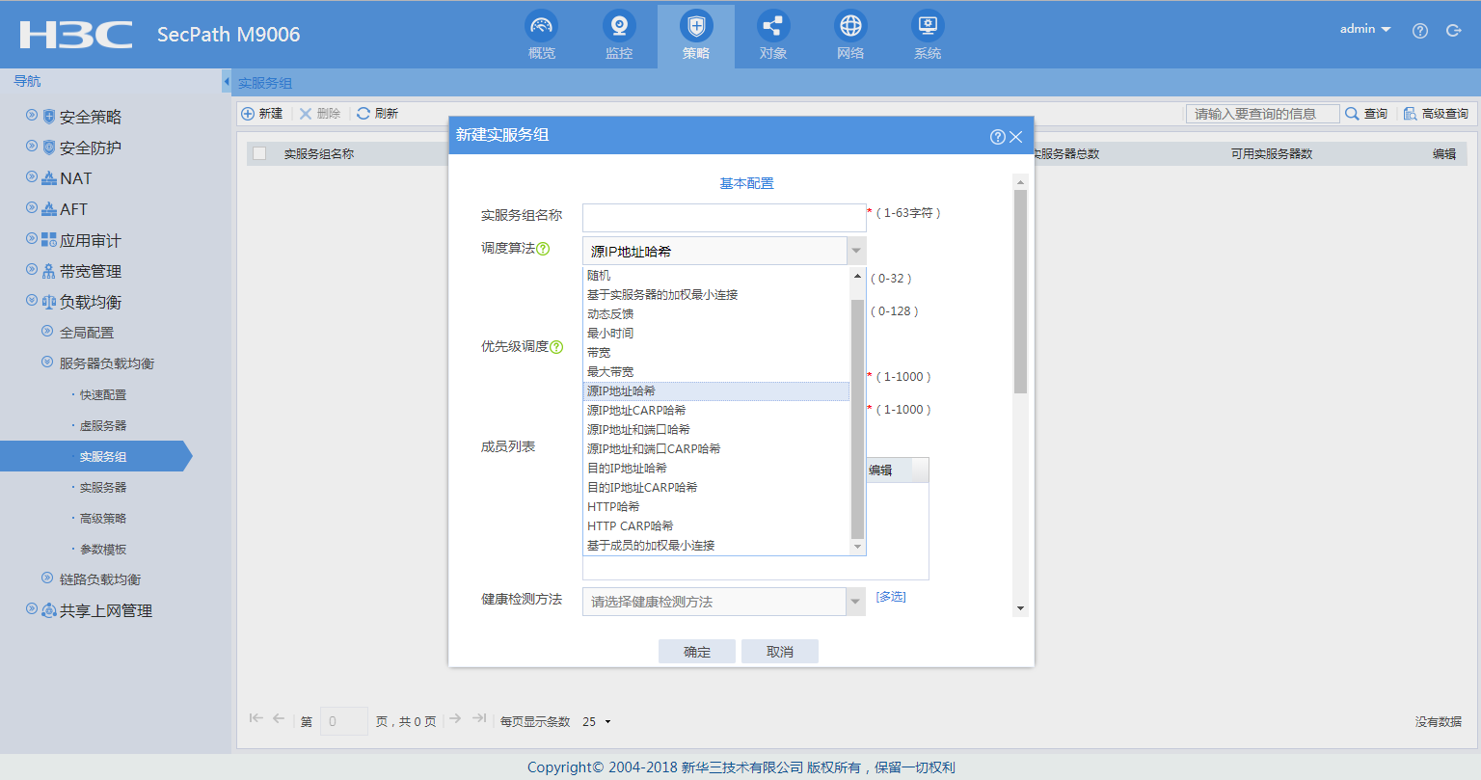
更丰富的负载均衡算法

Slide 24
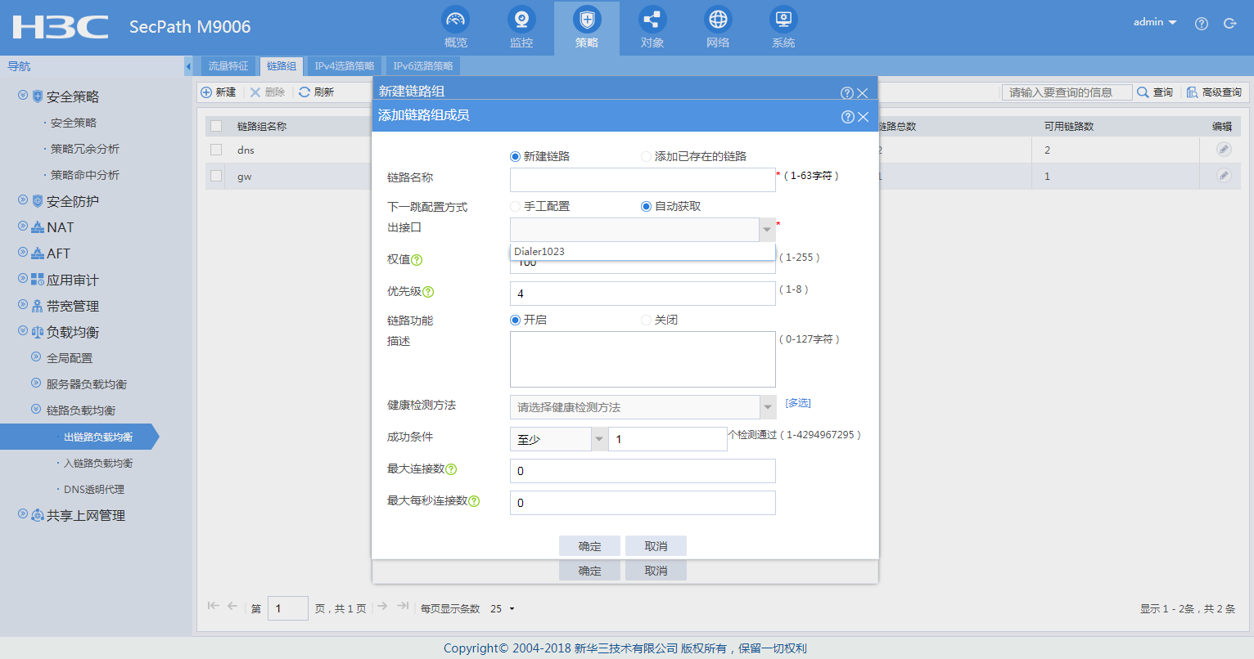
支持PPPOE负载

Slide 25
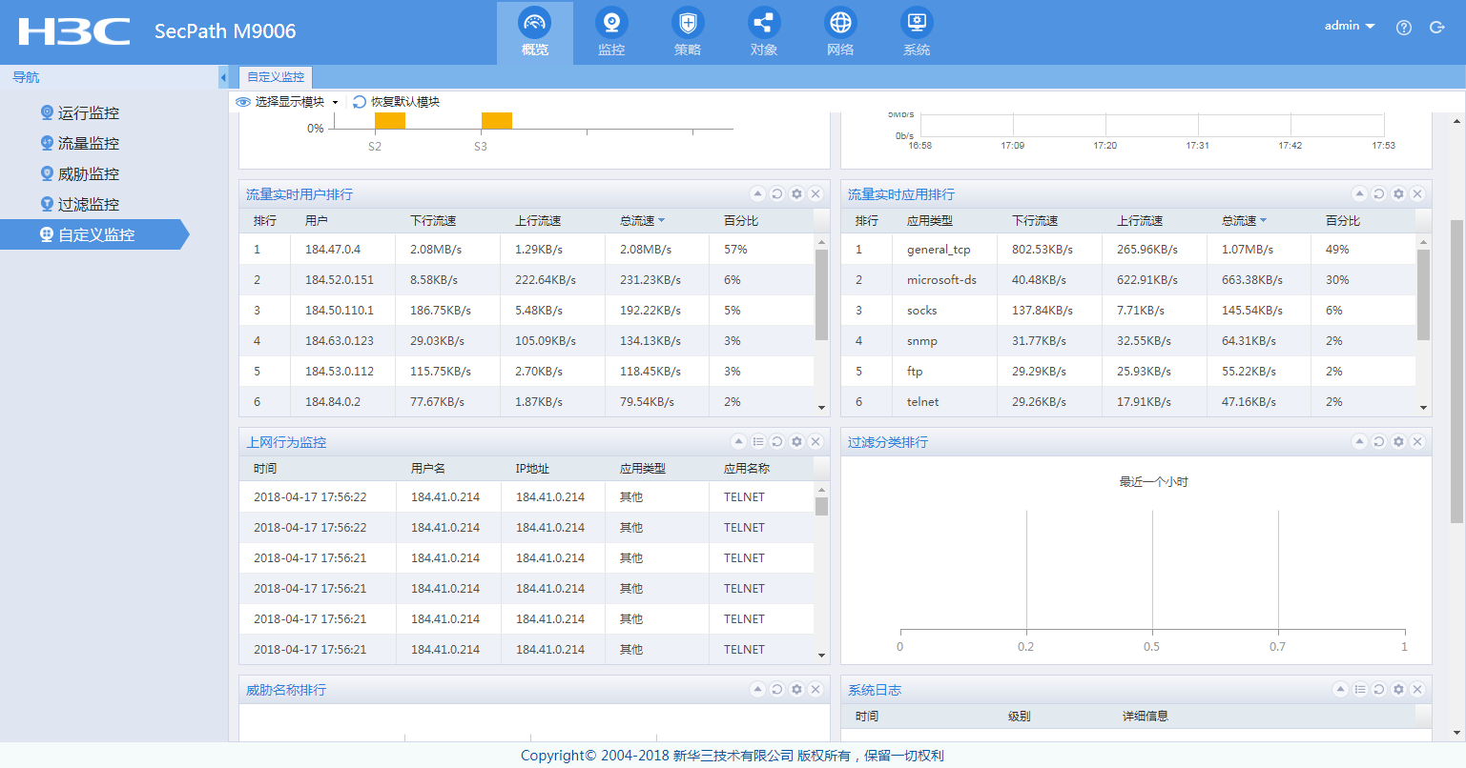
实时流量监控

Slide 26
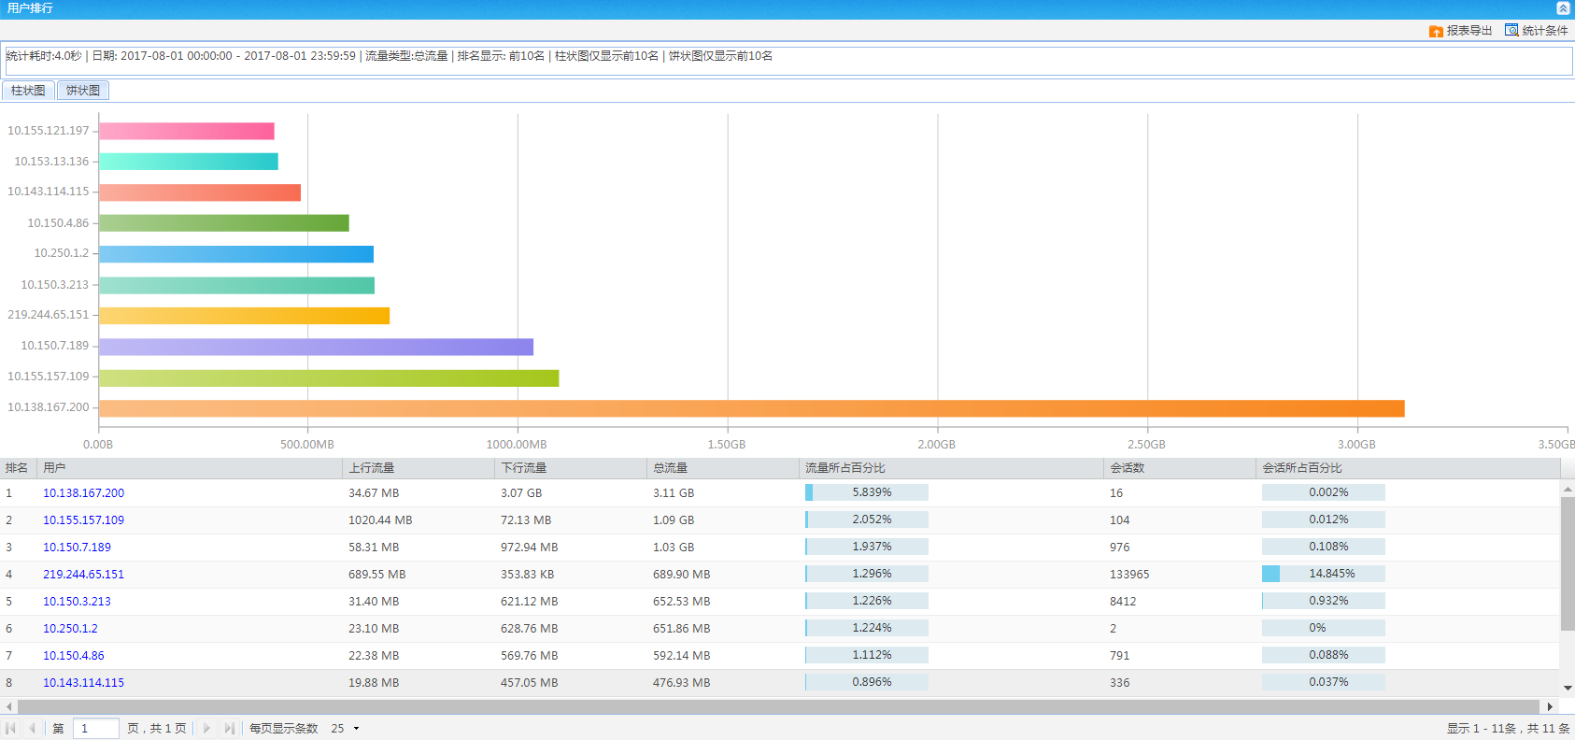
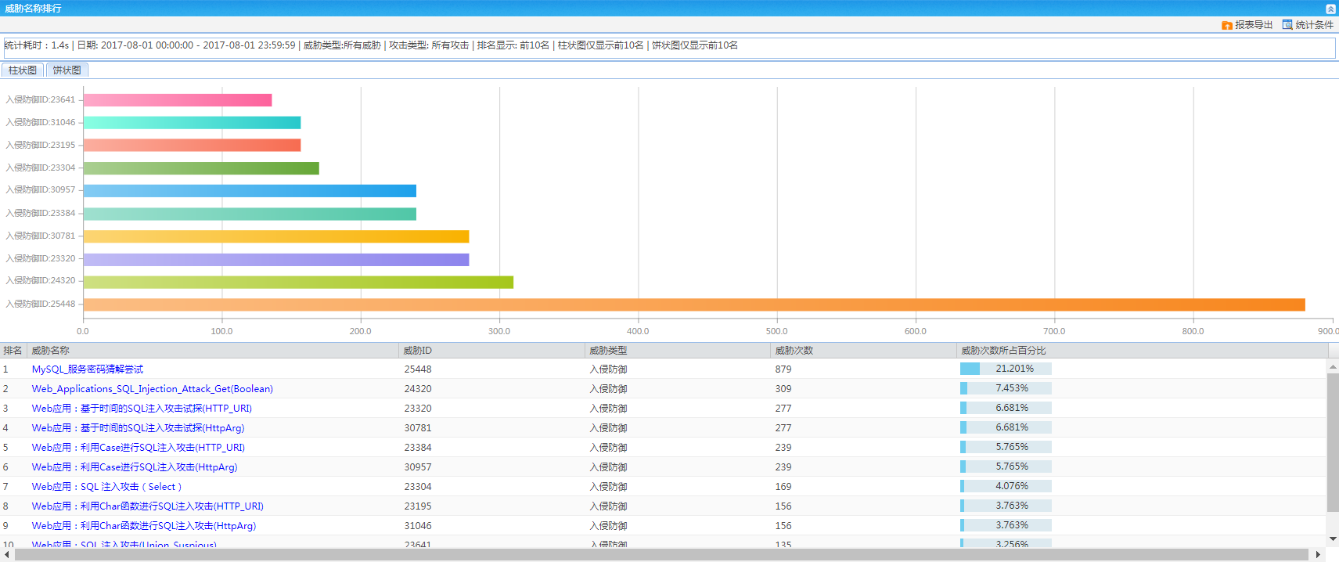
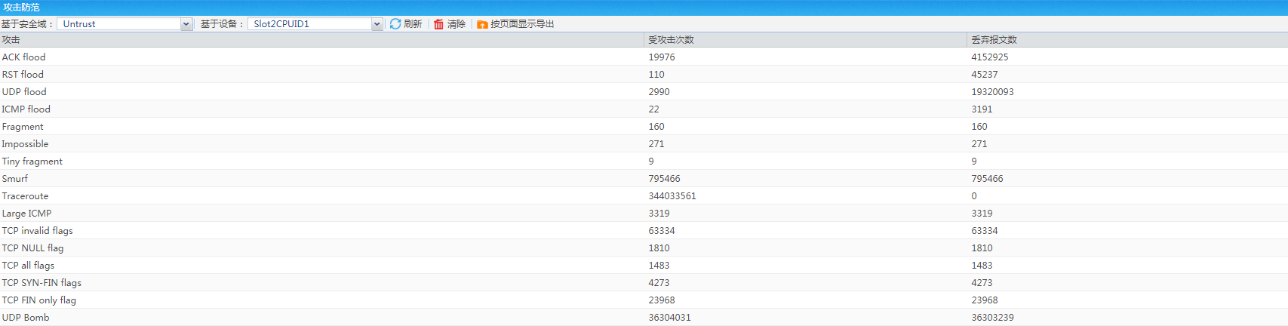
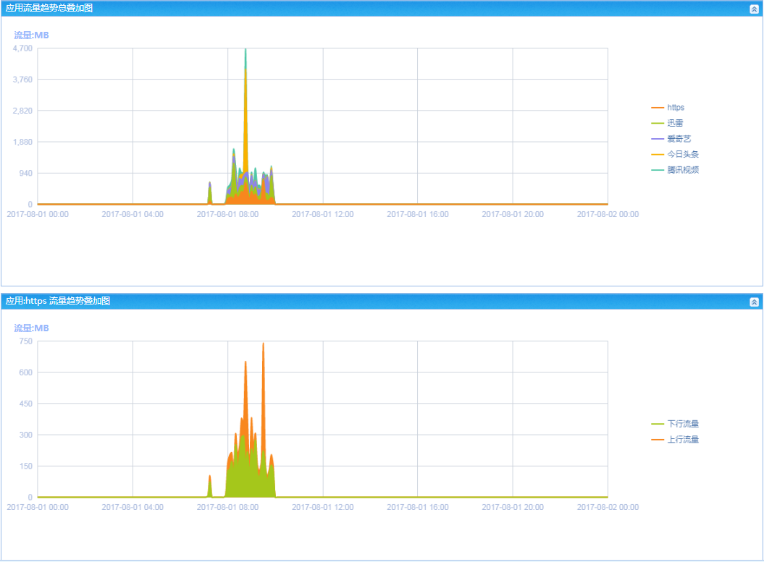
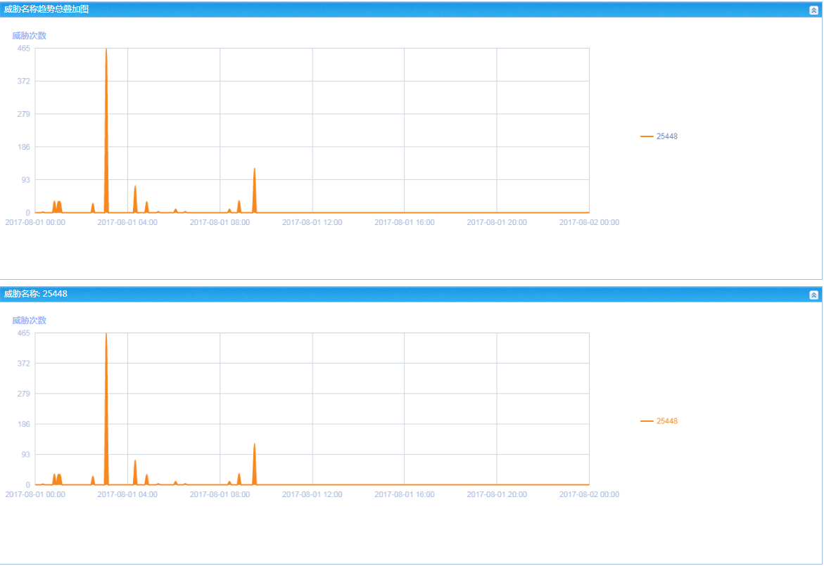
多维度的分析展示
用户流量统计
威胁类型统计
攻击防范统计
应用流量趋势
攻击威胁趋势

Slide 27
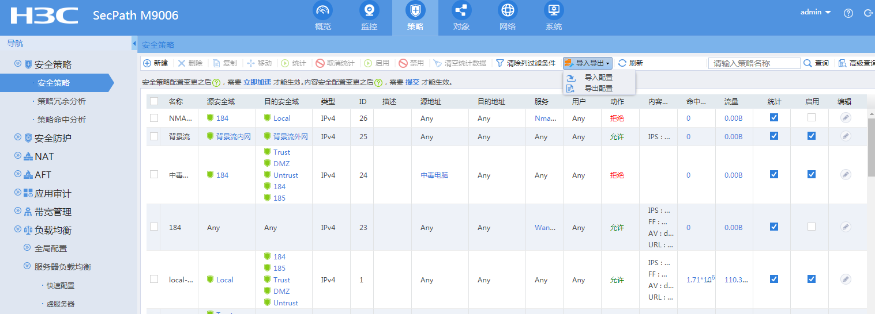
支持策略批量导入、导出

Slide 28
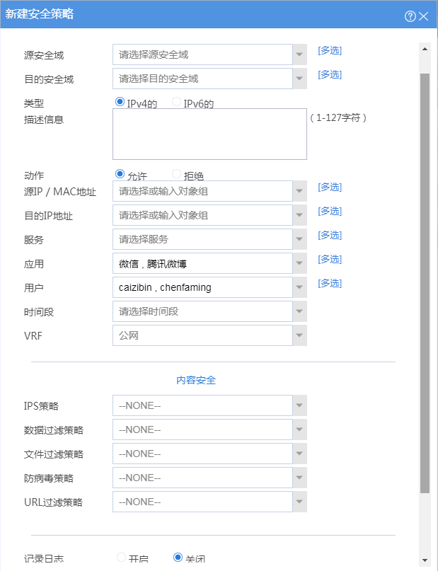
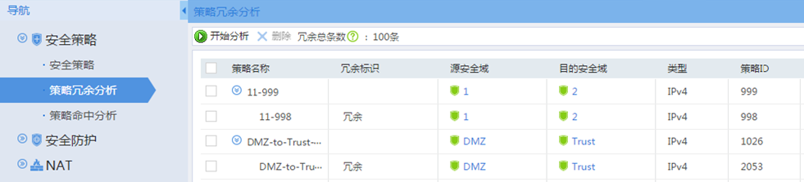
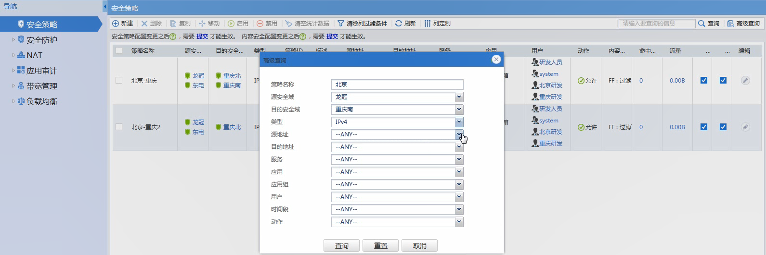
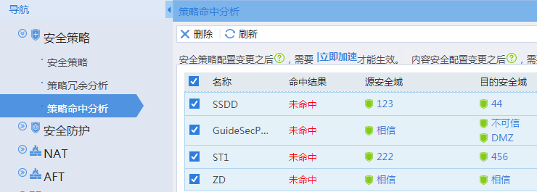
智能策略（iPlolicy）：简化管理、提高效率
3万条策略的加载速度只有400毫秒；
针对一定时间内连续配置，可进行集中加速处理，杜绝卡顿！
一体化安全策略，只需要关心保护对象和防御策略，统一界面完成所有配置。
冗余分析和命中率分析可以帮忙管理员精简配置策略，解决防火墙策略长期存在重复臃肿的问题。

Slide 29
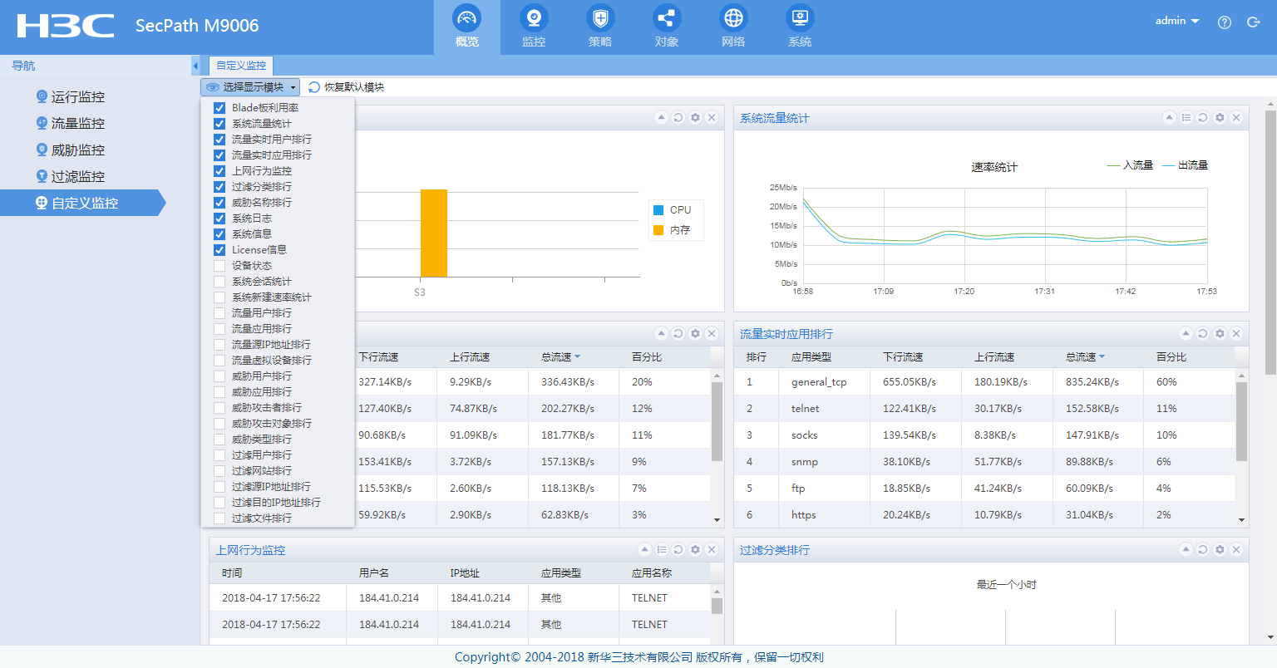
自定义监控模块

Slide 30
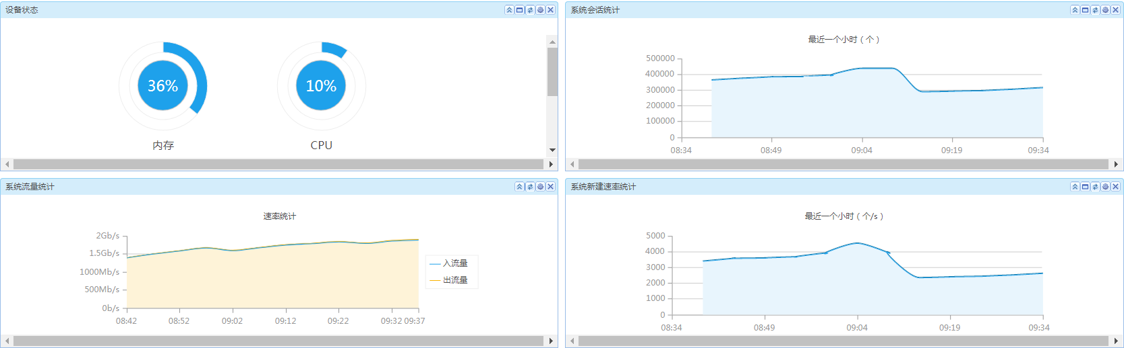
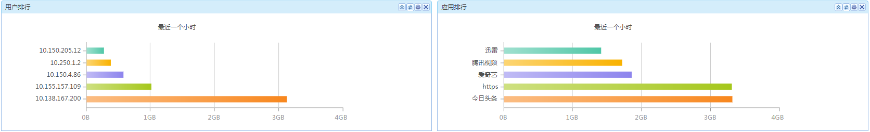
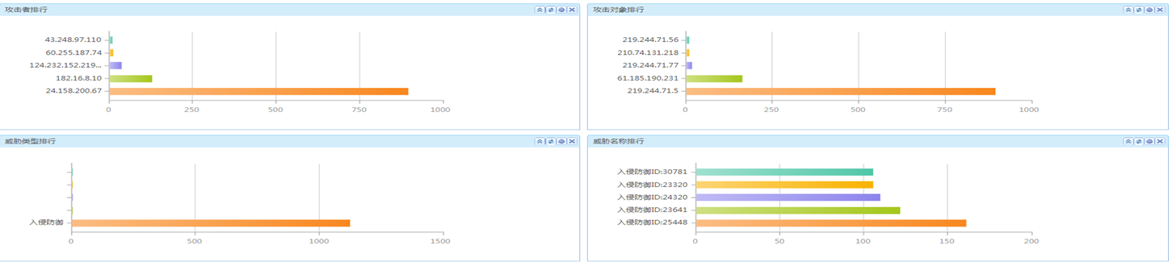
设备Web管理-状态监控
运行监控
流量监控
威胁监控

Slide 31
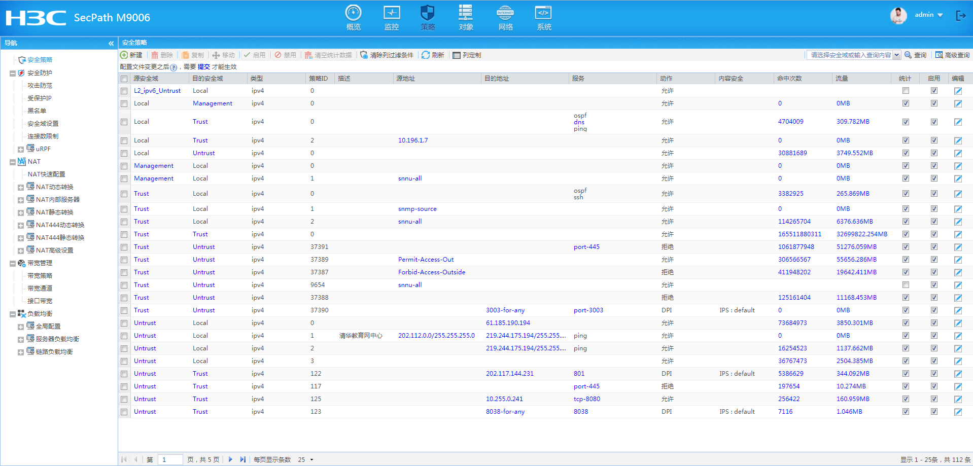
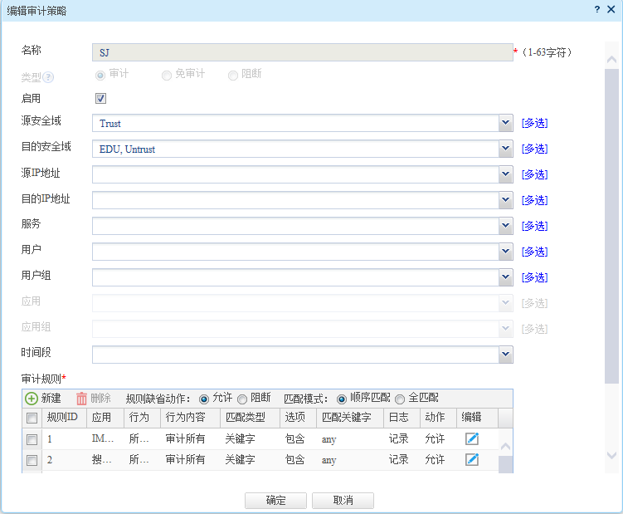
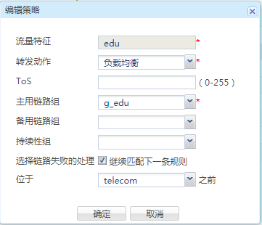
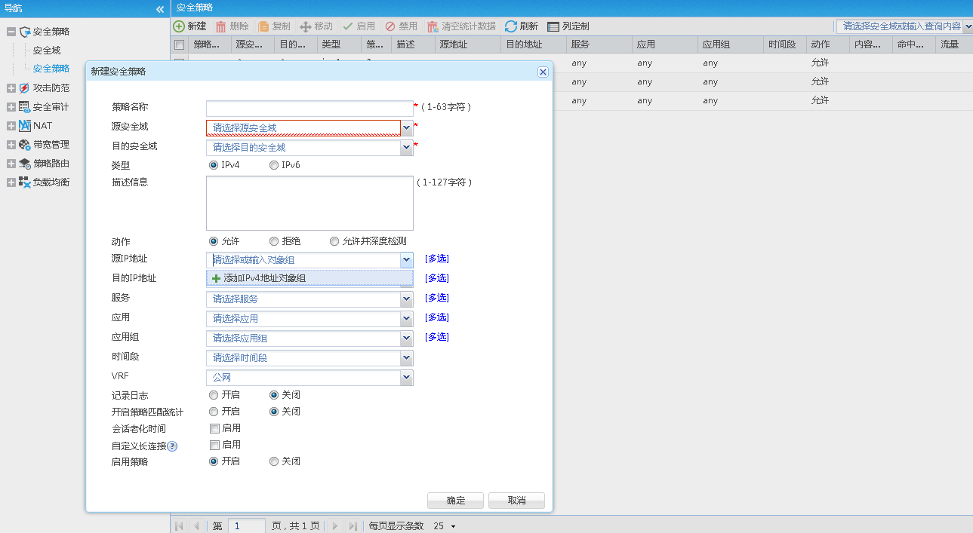
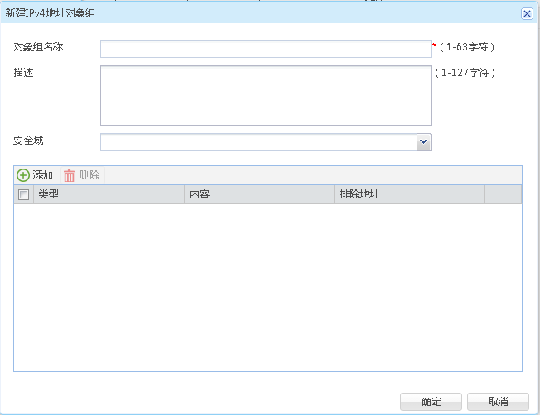
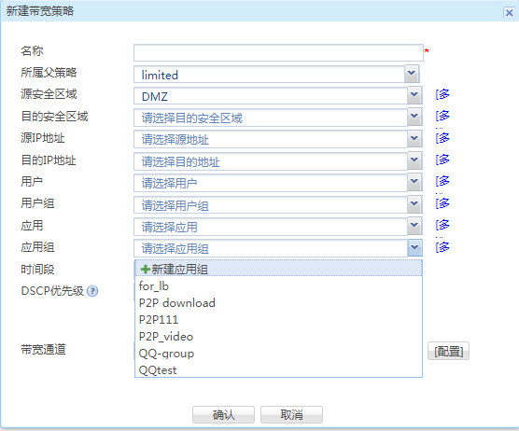
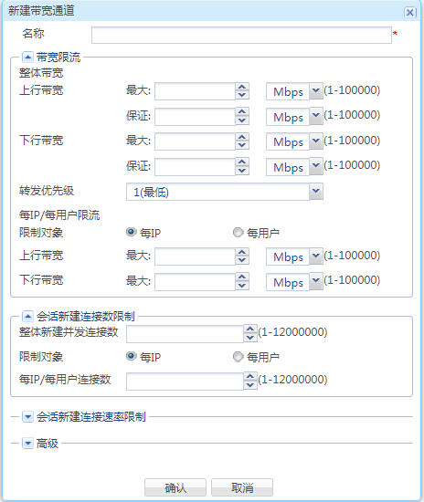
设备Web管理-策略管理
Web管理构架
行为审计策略设置
LLB策略设置
六大分类，左侧树形，可视化强，操作简单快速
安全策略设置
带宽管理策略
带宽通道策略
场景化配置，一个页面完成策略配置，随意修改，及时生效

Slide 32
设备Web管理-数据统计
用户流量统计
威胁类型统计
攻击防范统计
应用流量趋势
攻击威胁趋势

Slide 33

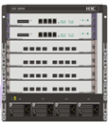
高可靠一体化集群技术(SCF)
VPN
防病毒
VPN
防病毒
地址转换
负载均衡
地址转换
负载均衡
路由协议
入侵防御
路由协议
入侵防御
防火墙
黑名单
防火墙
黑名单
SOP-1=教育网出口
SOP-2=联通出口
资源占用独立
配置文件独立保存
跨设备端口捆绑
N:1虚拟化
特性能力独立
安全日志独立保存
SCF技术—集群虚拟化
SOP技术—非共享虚拟化
 | 普通双机 | 安全集群
管理 | 独立管理 | 统一管理
组网 | 主备模式 | 同时使用
 | 切换慢，带宽低 | 切换快，带宽高
扩展性 | 最多两台 | 多台异构
 | 虚拟防火墙 | 虚机方式 | SOP
数据隔离 | 弱 | 强 | 强
业务虚拟化程度 | 弱 | 强 | 强
硬件资源分配 | 无 | 低 | 高
虚拟防火墙规格 | 多 | 少 | 多
性能 | 高 | 低 | 高
可靠性 | 差 | 强 | 强

Slide 34
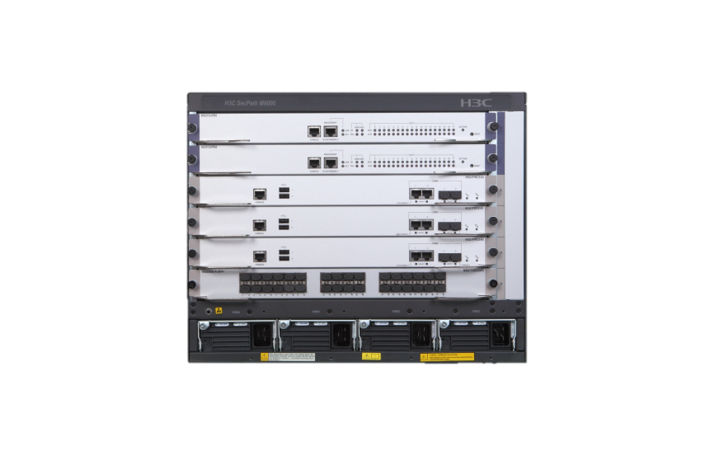



多校区出口融合
ISP1
ISP2
多校区整合方案优势：
1、通过裸光纤将两个校区的防火墙连接在一起，通过二虚一虚拟化为一台防火墙；
2、虚拟化后可实现一体管理，使两个校区形成双活架构又异地互备。
3、可以通过SOP技术实现基于容器技术的独立虚拟防火墙分配给两校区不同业务，虚拟防火墙可以实现独立计算资源、独立管理、独立重启。
集群后一体化管理
核心交换机一体化管理
SCF集群

Slide 35
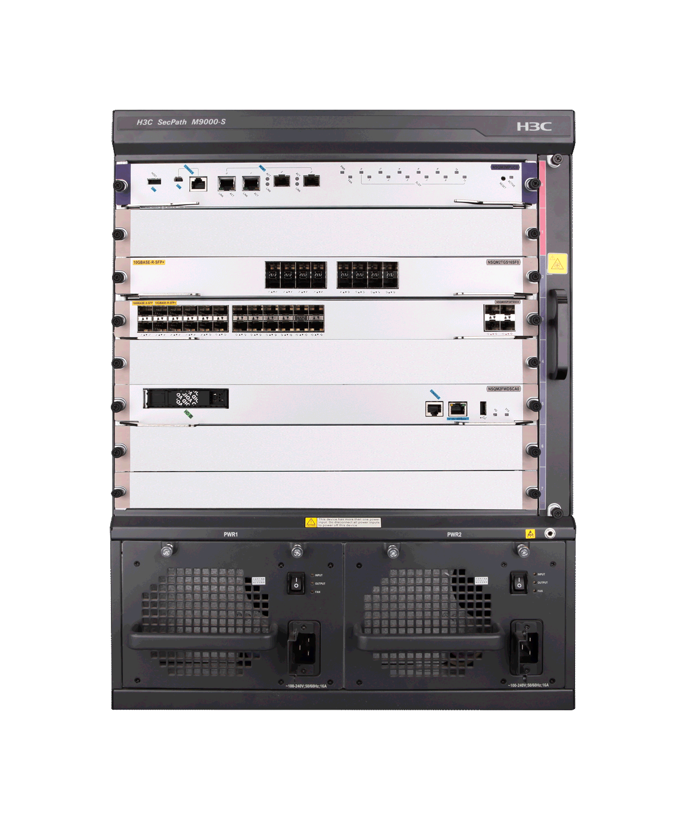
H3C校园网出口防火墙硬件架构：M9000
主控板1+1冗余
支持热插拔
主控、业务槽位分离
业务板接口板独立部署
160G 背板带宽
320G 背板带宽
1+1冗余电源模块
N+M冗余电源模块
M9008-S
M9006

Slide 36
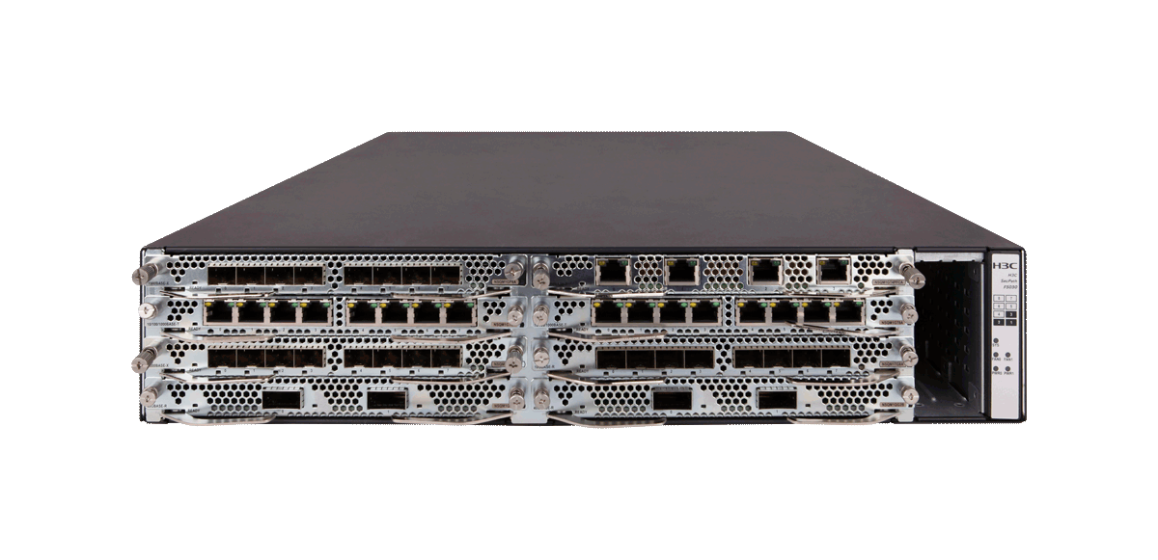
H3C校园网出口防火墙硬件架构：F5030/60/80-D
支持30-80G吞吐能力
默认接口全覆盖，支持40G接口
双主控，超强的可靠性保证
全系列冗余电源、冗余风扇
 | F5030-D | F5060-D | F5080-D
硬件架构 | 冗余主控、电源、风扇
默认接口 | 1个配置口（CON）+4Combo+ 8个千兆电口+8个万兆光口 | 1个配置口（CON）+4Combo+8个千兆电口+8个千兆光口+8个万兆光口
扩展槽位 | 4个 | 3个
扩展卡类型 | 8端口千兆电、8端口千兆光、4端口千兆Bypass 2端口40G、8端口万兆

Slide 37
H3C校园网出口防火墙特点
全分布式冗余设计：采用控制、业务、数据相分离的全分布式设计，所有关键部件均实现冗余，所有类型板卡均可以热插拔
1:N虚拟化：支持安全ONE平台（SOP）。采用创新的基于容器的虚拟化技术实现了真正意义上的虚拟防火墙，虚墙可单独重启
CLOS架构（M9006）：独立的硬件交换引擎（3+1冗余），支撑高性能安全业务无阻塞处理及转发
N:1虚拟化：SCF（安全集群系统），支持多框集群和异构集群，实现灵活管理和弹性扩展，可实现一体化管理
多业务能力支持：支持IPS防护，ACG应用识别，基于应用的带宽控制，智能DNS，智能选路，四七层负载均衡， AV防病毒等全业务能力

Slide 38
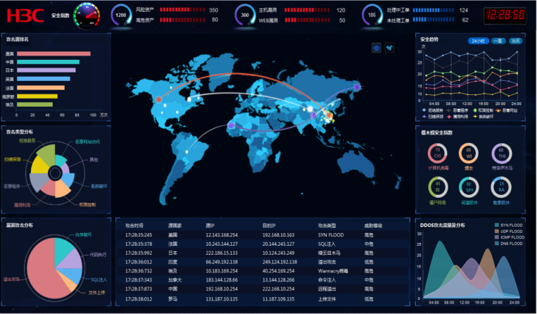
安全管理中心：“云智” 态势感知系统
合规态势
攻击态势
策略管理+合规自检+加固建议
风险评估+溯源取证+联动响应
运维态势
威胁态势
状态性能管理+故障诊断
脆弱性分析+僵木蠕分析
行为态势
流量态势
用户画像+异常分析+内网监控
多维度流量基线+异常流量分析

Slide 39






流量及行为分析中心平台架构
结果展示
态势呈现
威胁报表
数据接口
管理平台
用户管理
业务能力
流量分析
行为分析
异常流量检测
异常行为检测
主机行为检测
场景化行为挖掘
权限管理
计算存储
资产管理
计算存储平台
运维监控
数据采集
ETL 多源数据采集平台
安全审计
数据来源
安全日志
流量探针
僵木蠕数据
漏洞信息
资产态势
网络爬虫

Slide 40
流量及行为分析中心工作流程
网络流量抓取
分析
处理
引擎
攻击预警
TCP/UDP
SMB
FTP
Webmail
跳板主机
HTTP
DNS
IMAP
关联分析
可疑漏洞
漏洞预警
Telnet
SMTP/POP3
LDAP
非法操作
印证判定
危险用户
事件告警
网络行为抓取
访问次数
搜索关键字
异常流量
外发频率
应用使用情况
恶意行为
资产告警
登录频率
账号登录时间
访问IP分布
……
数据源
分析处理
判断结果
预警&告警

Slide 41
流量与行为分析平台：核心功能
场景
挖掘
校园出口舆情分析
NAT级联溯源
场景化行为挖掘
隐蔽隧道检测
异常分析
异常流量分析
异常行为分析
DGA异常外联
非法用户识别
互联网流量态势
资产流量态势
用户流量态势
资产访问关系
流量及行态势
互联网行为态势
用户行为审计
VPN用户画像
接入用户画像

Slide 42
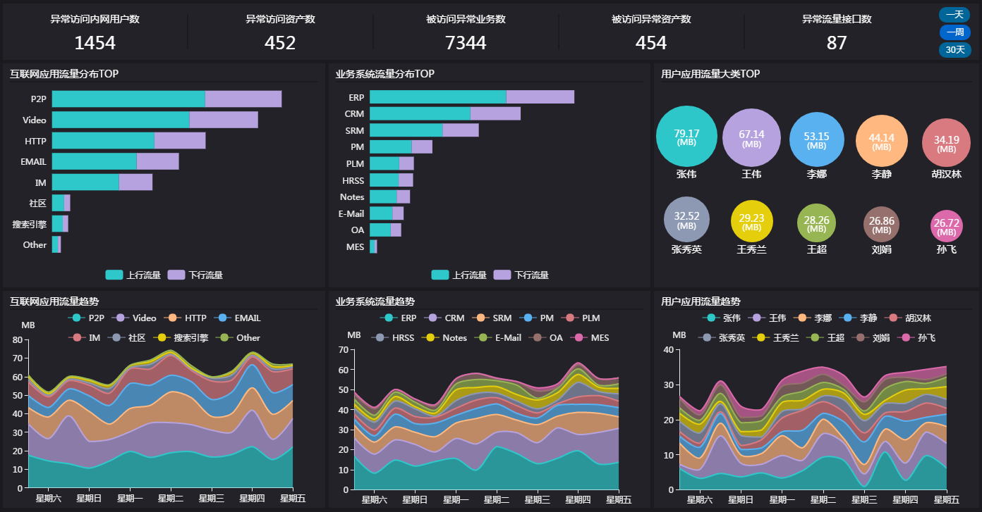
全局流量综合概览
从全局角度对流量进行实时显示，呈现应用流量分布、流量趋势、流量TOP排名等信息
互联网流量分布及趋势
业务流量分布及趋势
用户流量分布及趋势

Slide 43
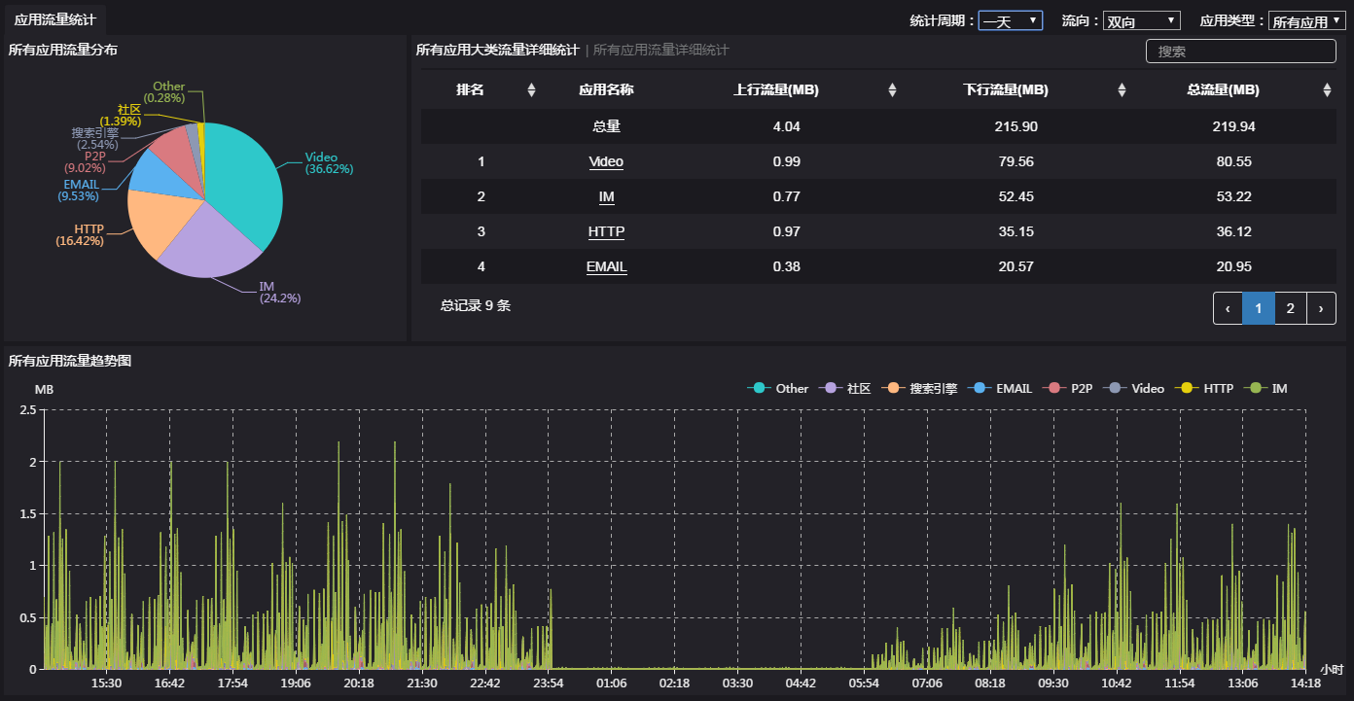
互联网应用流量分析
对互联网流量进行统计，统计业务流量分布、排名、并对应用流量的趋势进行预判
各应用分布占比
各应用流量详细统计
各应用类型24小时流量趋势

Slide 44
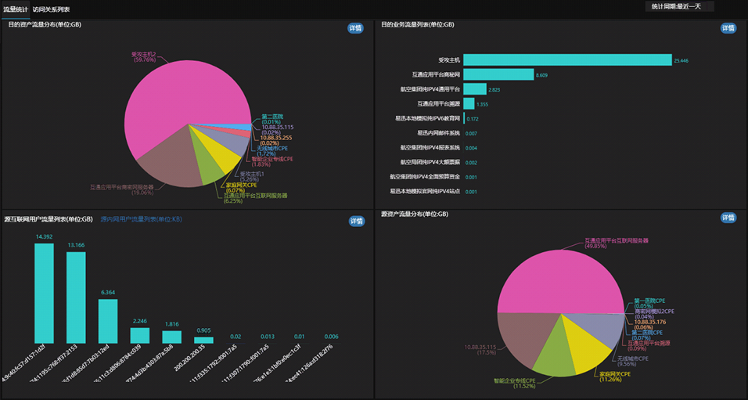
内网应用流量分析
对内网流量进行统计，统计业务流量分布、排名、并对应用流量的趋势进行预判
资产流量分布占比
各业务流量详细统计

Slide 45
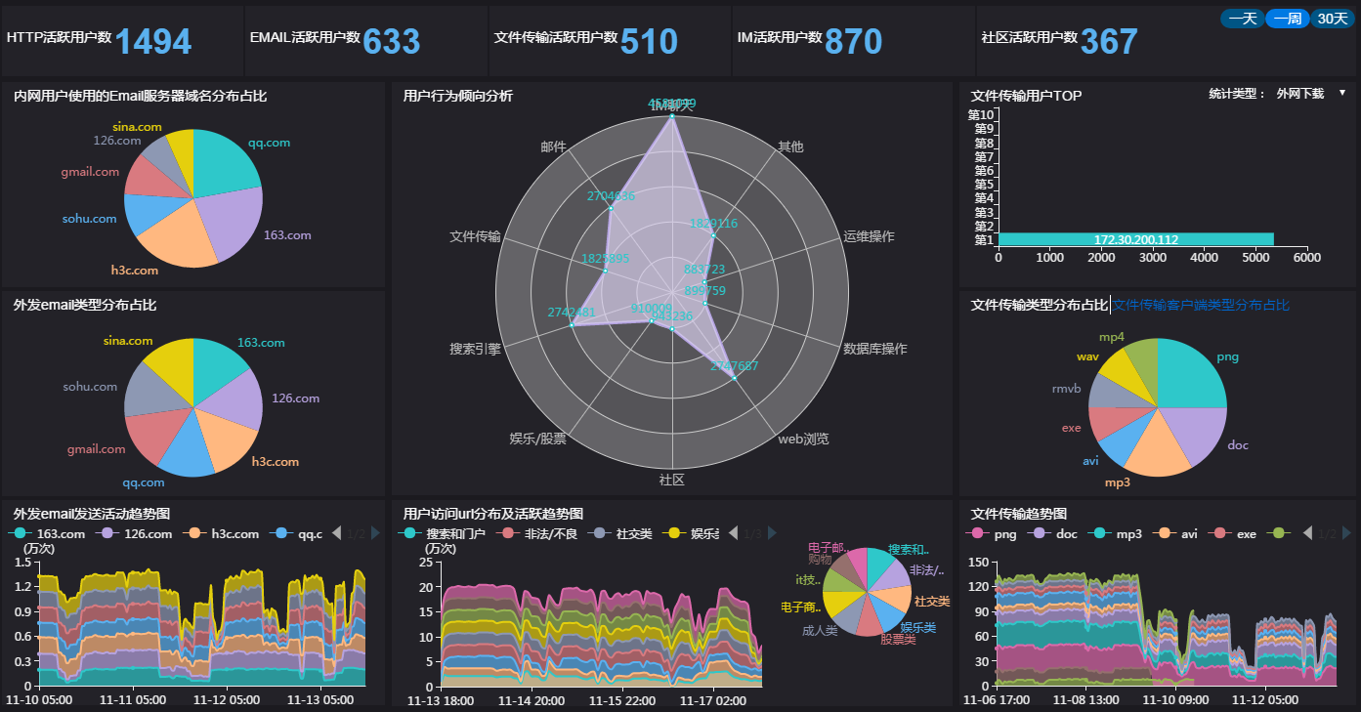
异常行为分析
分析内网异常行为，展现用户行为倾向、用户访问url分布、用户访问情况、文件传输趋势等
用户使用文件传输情况
用户使用EMAIL情况
用户行为倾向、访问URL分布情况

Slide 46
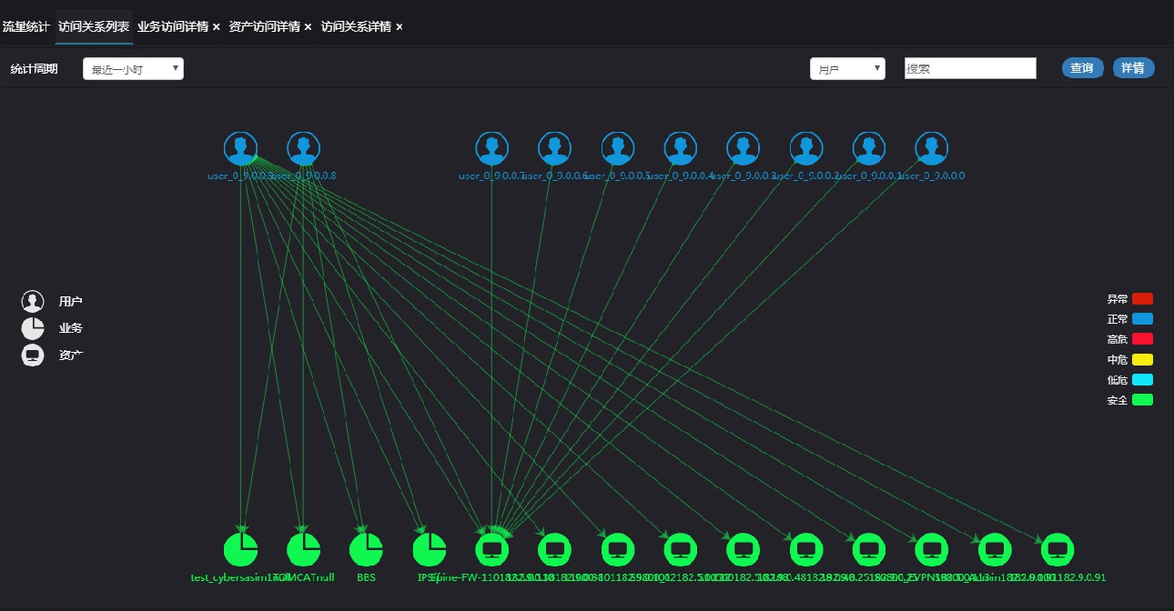
资产访问关系
展示用户与资产、资产与资产之间的额访问关系，通过颜色标识异常用户、高危资产及异常的访问关系
资产与用户访问对应关系

Slide 47
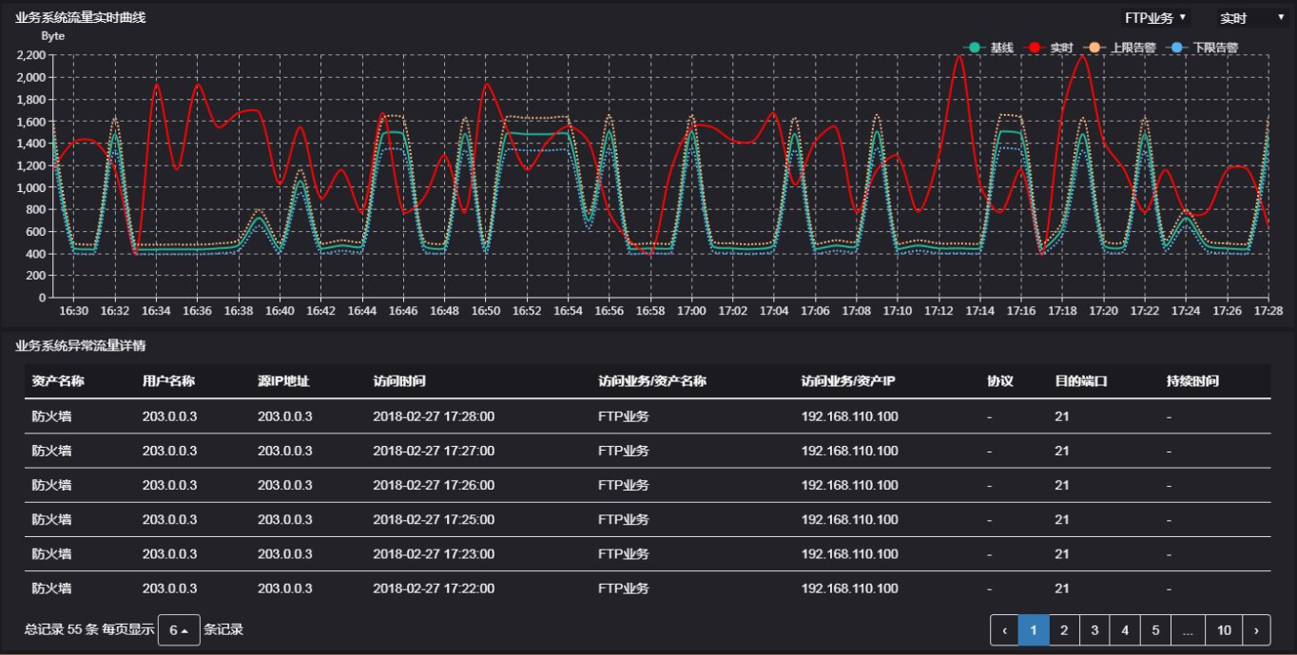
异常流量检测
建立流量基线，对异常流量及时发现，提供关键业务系统，关键资产的流量异常检测功能
异常流量实时检测

Slide 48






H3C校园网出口方案价值总结
高性能安全防护、NAT、应用审计能力
可扩展的分布式架构匹配不断增长的要求
及时更新的内置ISP地址表、基于应用、DNS的智能选路、DNS透明代理综合方案完美实现出口负载的需求
单模块集成多业务处理，统一解决了IPS、应用审计、带宽管理的综合性安全需求，简化管理及日志收集
强大的流量及行为审计平台，支持超大规模审计及多种内容的关联分析

Slide 49
3
  典型应用案例
陕西师范大学
中央民族大学
吉林大学
中国民航大学
PART 03

Slide 50
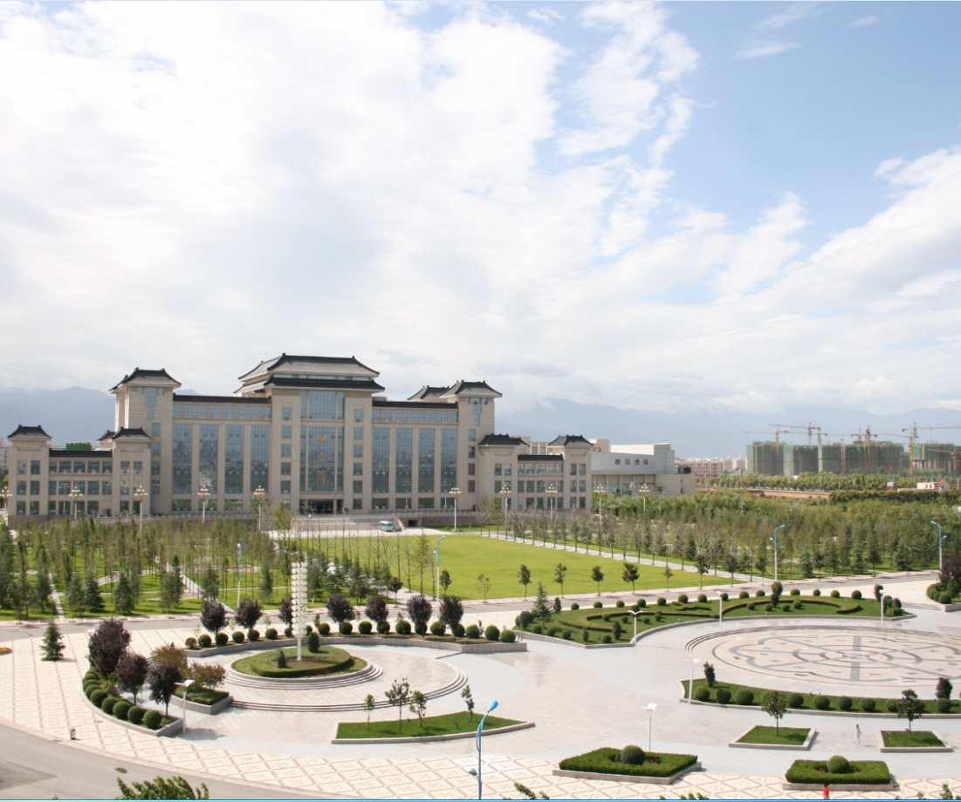
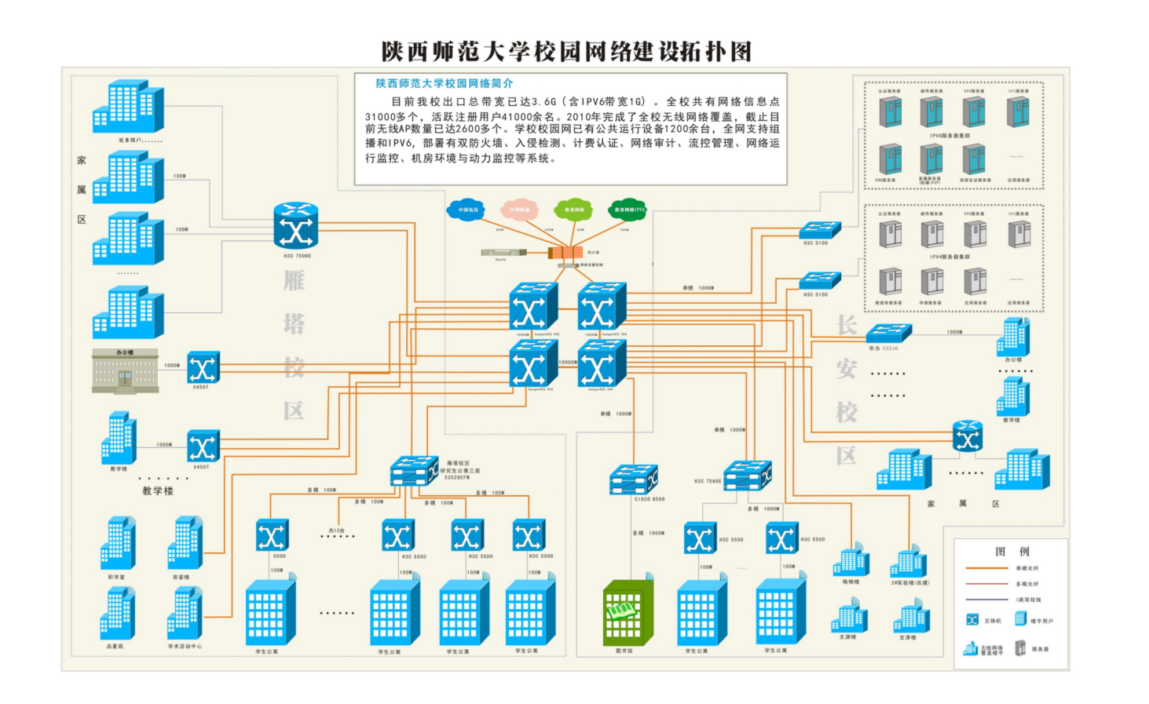
陕西师范大学
陕西师范大学校园网共有6个出口（3*联通、1*电信、2*EDU）,总出口带宽为8G，学校师生近7万人，上网终端数超过5万。达到峰值时有效带宽利用接近7.5G。
出口M9000部署高性能防火墙、NAT转换、智能链路负载均衡、IPS、AV防病毒、URL过滤、应用层负载、日志聚合等众多功能。
部署1台M9000产品实现了2个校区的统一出口全业务能力
采用虚拟化技术保证各业务隔离
数据中心部署1台M9000提供业务安全防护同时部署华三天机系统来做安全威胁的可视化和分析。

Slide 51
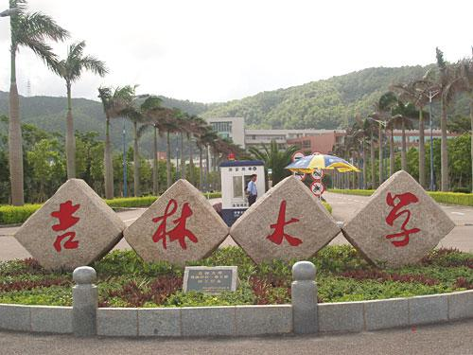



吉林大学
吉林大学是吉林省内规模最大的高校，7个校区共用统一的校园网出口，出口带宽15G，有7万人通过校园统一出口访问互联网
多台M9000设备通过SCF方式集群后简化了管理，增加了可靠性。
通过部署M9000产品实现了7个校区的统一出口NAT及安全防护
配置虚拟防火墙用于多业务防护，虚拟防火墙互不干扰

Slide 52


中国民航大学
中国民航大学校园网包括南、北校区和家属区，整网连接130栋楼宇，服务全体师生用户约30000人。校园网出口是三家ISP广域网链路。现有校园网已经不能满足日益增长的数据传输要求，近期上线的M9000多业务网关100G以上的高性能完全能够满足校园未来互联网业务的发展。
采用M9000 SOP虚拟防火墙技术，实现真正的虚拟防火墙功能，实现了基于多业务系统的安全隔离，针对办公区、宿舍区及家属区的业务需求分配独立的虚拟防火墙，可独立管理、独立重启。
同时，M9000的多板卡自动引流技术，相比传统防火墙设备相比简化了80%的维护工作量，大大减轻了管理员的维护压力。

Slide 53
安徽大学
项目启动阶段
现场检查阶段
漏扫、配置核查
安全加固
安全巡检及加固
项目启动会，汇报这个项目工作计划
完成网站群系统、其他重要应用系统的主机、网络设备的漏扫和配置核查的检查工作
针对网站、应用、网络设备共发现85个高危漏洞
完成5台WIN主机加固、安全管理制度编写。
主要完成现场的差距分析、漏洞扫描、配置核查和渗透测试。
完成5个应用系统的巡检及加固、等保检查配合
2017.8月31日
9月7日
9月8日
9月27日
9月30日
10月20日
10月31日
11月13日
2018年
项目资产调研
等保差距分析
渗透测试
安全应急
获取整个项目的资产情况、网络拓扑、安全措施等。
确定资产信息表
按照等保3级系统要求，完成网站群系统的checklist。
确定技术、产品、管理三个维度差距情况
对网站群系统进行工具扫描、人工测试
采用自动工具+手动模式，发现38处高危漏洞
完成暗链修复、漏洞平台验证和关键字扫描应急工作
处理暗链17处、验证漏洞49个两轮敏感词筛查

Slide 54
华三M9000多业务网关教育行业应用案例
校园网出口
数据中心安全
三通两平台
中央民族大学
西北师范大学
哈尔滨工程大学
中国民航大学
吉林大学
深圳大学
黑龙江大学
延安大学
内蒙古科技大学
内蒙古民族大学
包头师范大学
山东行政学院
江西科技学院
湖南理工大学
山东科技大学
辽宁工业大学
武汉纺织大学
南开大学
南京大学
中国石油大学
华南师范大学
北京交通大学
湖南大学
山东大学
云南大学
四川师范大学
天津广播电视大学
江苏省教育考试院
中山教育局云平台
中南财经政法大学
南京审计大学
贵州省水利水电职业技术学院
青岛大学
太原市教育三通两平台
青岛教体局
苏州市教育云
杭州滨江区教育云
厦门教育局城域网
榆林教育云
韶关市教育云
济宁嘉祥教育三通两平台
青岛市教育局
延庆区三通两平台
呼和浩特市赛罕区教育城域网
宝坻教育城城域网
自贡教育云
长垣教育云
梁山教育三通两平台

Slide 55
Thanks！
新华三集团
www.h3c.com

